Slide 1

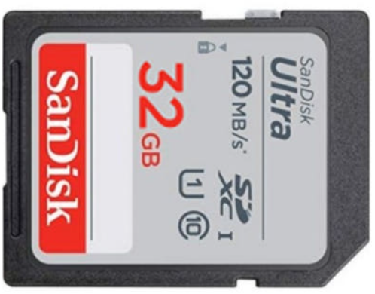
SD 메모리카드 교환
① MODE-0 로터리 스위치를 0으로 돌린다.
② 검사용 USB 케이블을 LAN Port 0에 삽입한다.
③ Write Protect SD 카드를 삽입한다.
②
① 0
③
확인 후 OK를 누르세요.

